Slide 1
IN VITRO ΓΟΝΙΜΟΠΟΙΗΣΗ ΤΩΝ ΩΑΡΙΩΝ
Α. ΑΡΓΥΡΙΟΥ
SENIOR ΚΛΙΝΙΚΟΣ ΕΜΒΡΥΟΛΟΓΟΣ MSc, PhD

Slide 2
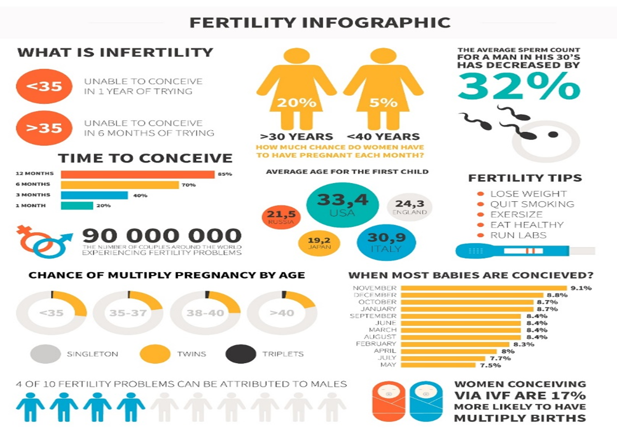

Slide 3
ΕΠΙΘΥΜΙΑ ΚΑΙ ΌΧΙ ΕΜΜΟΝΗ…

Slide 4
ΑΙΤΙΑ ΥΠΟΓΟΝΙΜΟΤΗΤΑΣ

Slide 6
ΔΙΑΔΟΧΙΚΑ ΣΤΑΔΙΑ ΣΠΕΡΜΑΤΟΓΕΝΕΣΗΣ

Slide 7
ΔΟΜΗ ΣΠΕΡΜΑΤΟΖΩΑΡΙΟΥ

Slide 8
ΔΟΜΗ ΣΠΕΡΜΑΤΟΖΩΑΡΙΟΥ – ΩΑΡΙΟΥ ΓΟΝΙΜΟΠΟΙΗΣΗ

Slide 9
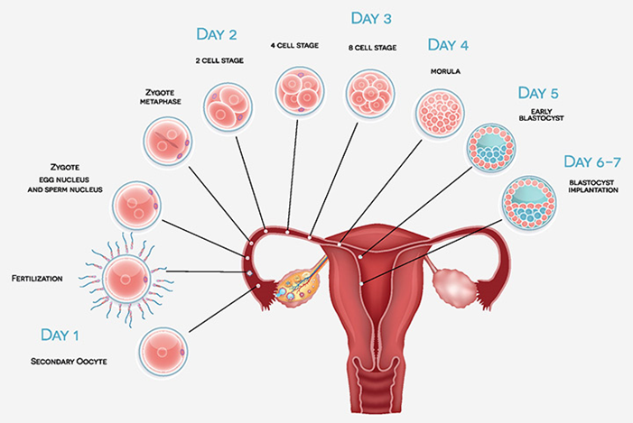
ΠΑΡΑΜΕΤΡΟΙ ΕΠΙΤΥΧΟΥΣ ΣΥΛΛΗΨΗΣ
Η επιτυχής σύλληψη περιλαμβάνει μία σειρά από διαδοχικά στάδια :
Παραγωγή ενός φυσιολογικού (μορφολογικά και γενετικά) ώριμου ωαρίου (ωορρηξία)
Παραγωγή σπέρματος φυσιολογικών παραμέτρων και φυσιολογικού γενετικού περιεχομένου
Συνύπαρξη σπερματοζωαρίου και ωαρίου σε ένα υγιές θήλυ αναπαραγωγικό σύστημα
Γονιμοποίηση
Παραγωγή ενός φυσιολογικού εμβρύου
Μεταφορά του εμβρύου μέσα στη κοιλότητα της μήτρας
Εμφύτευση του εμβρύου σε υγιές τοίχωμα της μήτρας

Slide 10
In vivo ΚΑΙ in vitro ΔΙΑΔΙΚΑΣΙΑ ΤΗΣ ΓΟΝΙΜΟΠΟΙΗΣΗΣ

Slide 11
ΠΑΡΑΜΕΤΡΟΙ ΣΠΕΡΜΑΤΟΣ (ΣΠΕΡΜΟΔΙΑΓΡΑΜΜΑ

Slide 12
ΦΥΣΙΟΛΟΓΙΚΟ – ΜΗ ΦΥΣΙΟΛΟΓΙΚΟ ΣΠΕΡΜΑ

Slide 13
ΑΝΑΛΥΣΗ ΣΠΕΡΜΑΤΟΣ

Slide 14
ΚΑΤΗΓΟΡΙΕΣ ΜΟΡΦΟΛΟΓΙΚΩΝ ΑΝΩΜΑΛΙ

Slide 15
ΣΥΝΥΠΑΡΧΟΥΣΕΣ ΑΝΩΜΑΛΙΕΣ ΚΑΤΆ ΤΗΝ ΑΝΑΛΥΣΗ ΣΠΕΡΜΑΤΟΣ

Slide 16
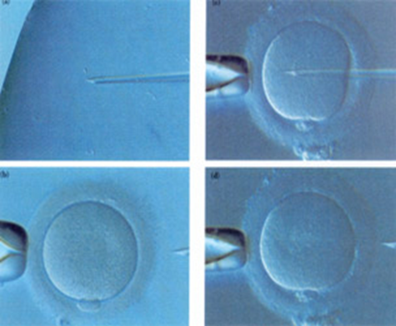
ΕΞΕΛΙΞΗ ΤΕΧΝΙΚΩΝ ΕΜΒΡΥΟΛΟΓΙΚΟΥ ΕΡΓΑΣΤΗΡΙΟΥ: ΝΑΙ ΜΕΝ ΑΛΛΑ…
Μέθοδος μικρογονιμοποίησης ωαρίου (ICSI: Intra-Cytoplasmic Sperm Injection)
- από τις μεγαλύτερες ανακαλύψεις στην Υ. Α. (1992)
άνδρες με χαμηλές παραμέτρους σπέρματος: βιολογικοί γονείς του παιδιού τους
Όμως, με την μέθοδο ICSI, διαλέγουμε εμείς τα σπερματοζωάρια και όχι η φύση.
Επομένως, δεν είναι σαφής η ύπαρξη εμποδίου για την φυσική επιλογή
Σημαντικό: αύξηση % γονιμοποίησης με σπέρμα προβληματικών παραμέτρων
Ταυτόχρονα όμως: μεταφορά στο έμβρυο γενετικών παραμέτρων σχετιζομένων με την
υπογονιμότητα πατέρα
Εφαρμογή μεθόδου: πολύ συχνή, δεδομένου ότι κλασσικά θεραπευτικά
πρωτόκολλα (επέμβαση κιρσοκήλης, ορμονικές θεραπείες) είναι αναποτελεσματικά

Slide 17
ΠΙΘΑΝΗ ΛΥΣΗ: ΜΕΘΟΔΟΣ ICSI (Intacytoplasmic Sperm Injection)
Χαμηλός αριθμός κινητών σπερματοζωαρίων
Πολύ υψηλό % μορφολογικών ανωμαλιών
Προβλήματα κατά την ακροσωμική αντίδραση
Aντισπερματικά αντισώματα
Αποτυχία in vitro γονιμοποίησης με κλασσική IVF
Κατεψυγμένο σπέρμα χαμηλών παραμέτρων
Μη αναστρέψιμη απόφραξη άρρενος αναπαραγωγικού συστήματος
Ποσοστό γονιμοποίησης = 60-80%
Ποσοστό take home babies= 20-40% (40% σε νεότερες γυναίκες, μείωση % με την πάροδο της ηλικίας της γυναίκας)

Slide 18
ΣΑΣ ΕΥΧΑΡΙΣΤΩ ΠΟΛΎ….

